Slide 1

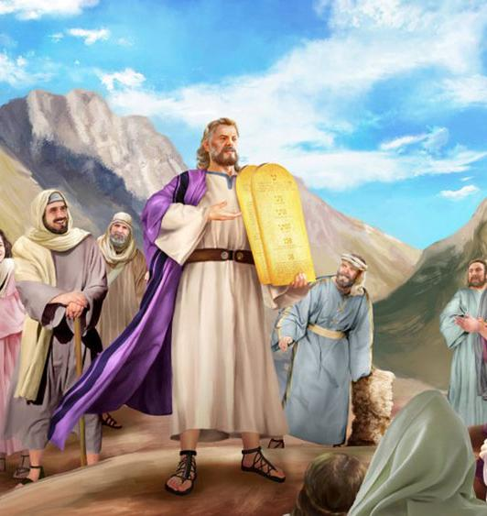
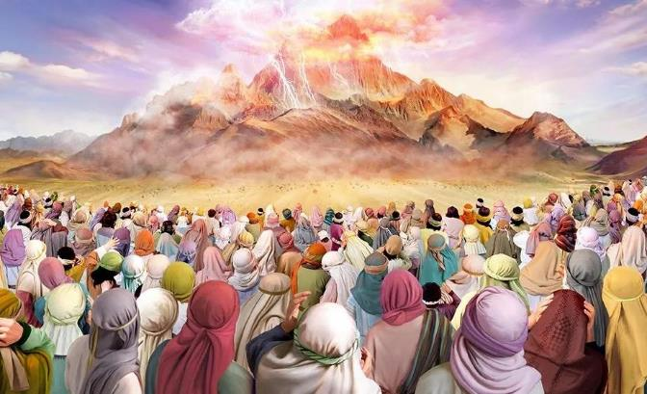
AGANO SINAI
Lessoni ya 8 kwa ajili ya Agosti 23, 2025

Slide 2
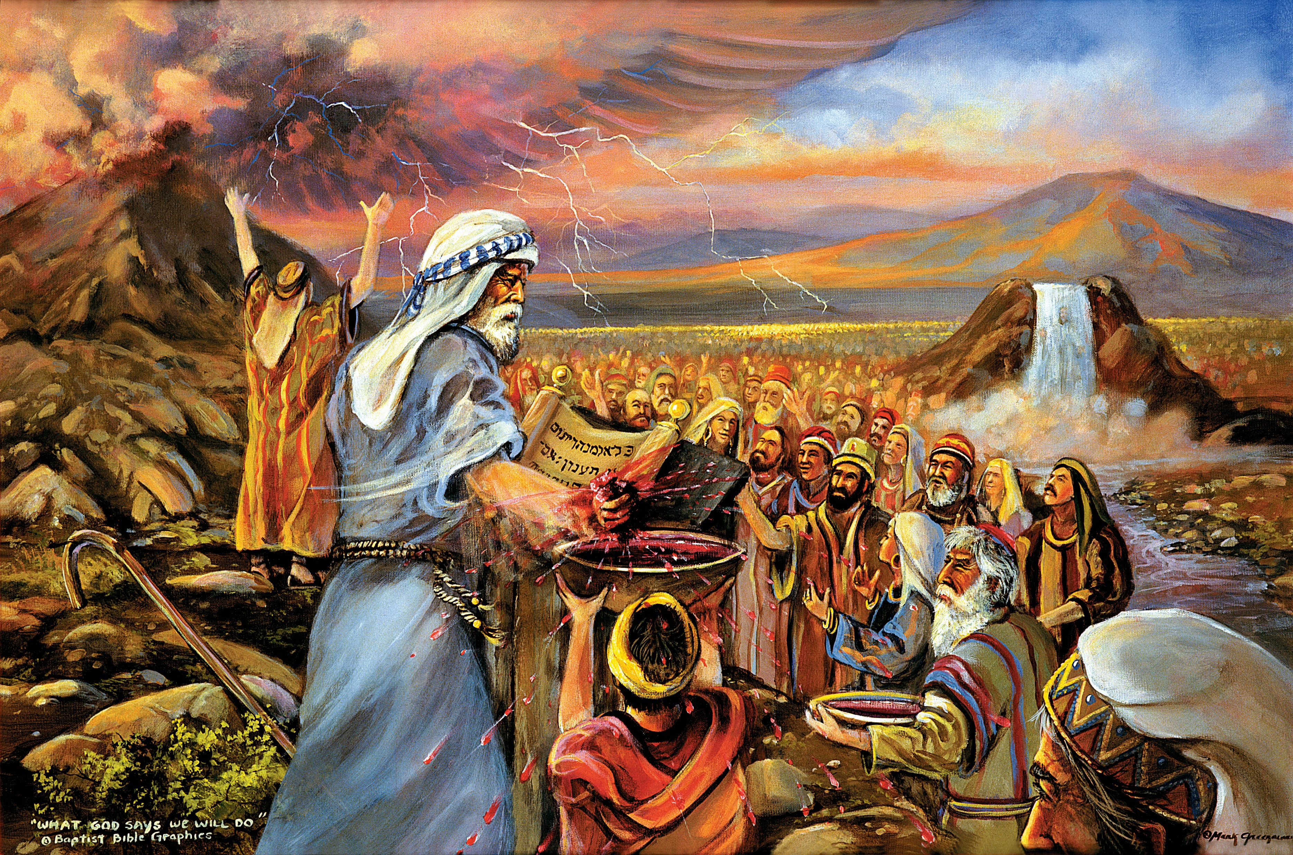
"Mmeona kile nilichowafanyia Wamisri, na jinsi nilivyowachukua juu ya mabawa ya tai na kuwaleta kwangu. Sasa basi, ikiwa kweli mtatii sauti yangu na kushika agano langu, basi mtakuwa hazina maalum kwangu kuliko watu wote; kwa maana dunia yote ni yangu. Mtakuwa kwangu ufalme wa makuhani na taifa takatifu ” Kutoka 19:4–6

Slide 3

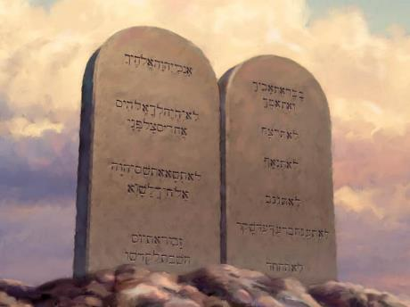
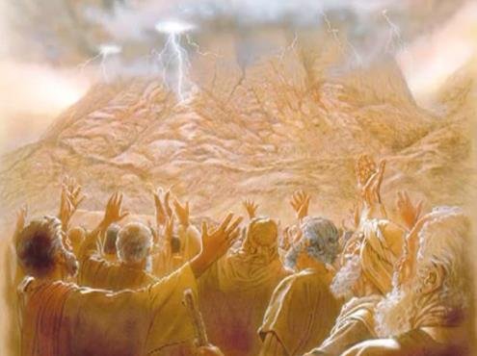








Kuvuka Bahari ya Shamu ilikuwa hatua muhimu kwa Israeli. Hatua ya pili ilikuwa kutangaza Sheria kupitia kinywa cha Mungu mwenyewe.
Wakati huo, Israeli ilizaliwa kama taifa takatifu. Ilipokea sheria ambazo zingetawala uwepo wake.
Lakini zilikuwa zaidi ya sheria za kidini, za kiraia, au za afya. Amri Kumi, msingi wa sheria hizi zote, ni onyesho la tabia ya Mungu na, kwa hivyo, hazitumiki tu kwa Israeli, bali kwa kila mmoja wa watoto wa Mungu.
Utoaji wa Sheria:
  Wapokeaji wa Sheria (Kutoka 19:1-8)
  Mpaji Sheria (Kutoka 19:9-25)
  Amri Kumi (Kutoka 20:1-17)
Maana ya sheria
  Kazi ya Sheria:
  Sheria kama ahadi.
  Sheria kama mwisho.

Slide 4

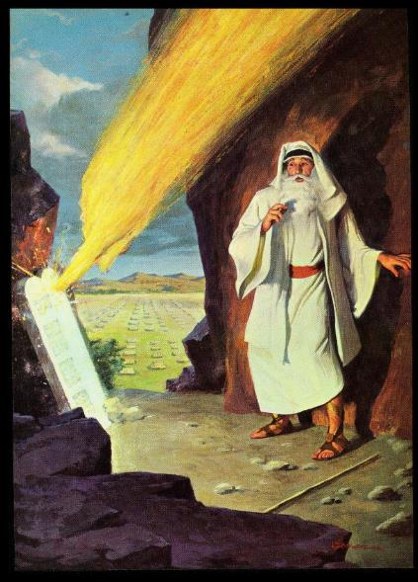
UTOAJI WA SHERIA

Slide 5

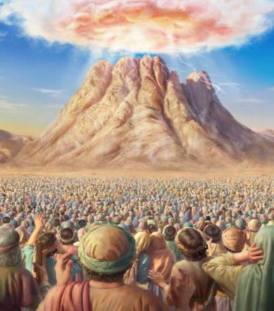
WAPOKEAJI WA SHERIA
"Ninyi wenyewe mmeona kile nilichofanya kwa Misri, na jinsi nilivyowachukua juu ya mabawa ya tai na kuwaleta kwangu." (Kutoka 19:4)
Kwa nini Mungu alikuwa amewatoa Israeli kutoka Misri?
Kumtumikia (Kut. 5:1; 7:16; 8:1, 20; 9:1, 13; 10:3). Kwa kufanya hivyo, wangepata faida kubwa (katika nchi ya Kanaani).
Katika mwezi wa tatu baada ya kuondoka Misri, walipiga kambi karibu na Mlima Sinai. Hapo msingi wa uumbaji wa taifa la Israeli uliwekwa. Mungu alipendekeza agano nao, nao wakakubali (Kut. 19:1-8).
Kwa kukubali agano, Israeli wangekuwa nini? (Kut. 19:5-6.)
WATU WATAKATIFU
Wangejiweka wakfu kwa Mungu, na kufunua tabia yake.
UFALME WA MAKUHANI
Wangewaunganisha watu wengine na Mungu, na kuwafundisha sheria zake.
HAZINA MAALUM KUTOKA KWA MUNGU
Mungu angefanya Israeli kuwa kituo cha kuangazia ulimwengu na maarifa kumhusu

Slide 6

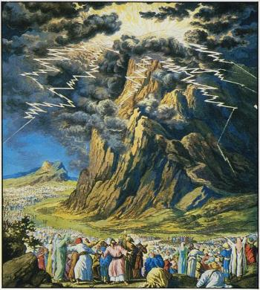
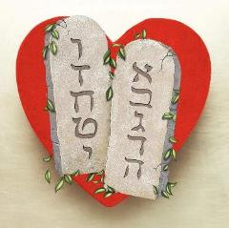
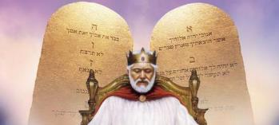
MTOA SHERIA
“Mlima Sinai ulikuwa umefunikwa na moshi, kwa sababu Bwana alishuka juu yake katika moto. Moshi ukapanda kutoka humo kama moshi kutoka tanuru, na mlima wote ukatetemeka kwa nguvu” (Kutoka 19:18)
Uwasilishaji wa Sheria ya Mungu huko Sinai ulikuwa kitu kizuri na cha kutisha (Ebr. 12:18-21). Hakuna mtu aliyekuwa tayari kwa kitu kama hicho. Kwa hivyo, watu walihitaji kujitakasa mapema na kudumisha umbali unaofaa ili wasiteketezwe na utukufu wa kimungu (Kut. 19:10-12).
Kwa nini hatua kama hiyo ilikuwa muhimu?
Maneno ambayo Mungu alikuwa karibu kuwaambia yalikuwa udhihirisho wa tabia yake mwenyewe. Kuwatii ni uzima; kutowatii ni kifo. Israeli walihitaji kufahamu kikamilifu uzito na umuhimu wa "maneno ya agano, Amri Kumi" (Kut. 34:28
Toleo mbili za Sheria hii zimeandikwa: moja mwanzoni mwa Kutoka, na nyingine kama sehemu ya hotuba za mwisho za Musa kabla ya kuingia Kanaani.
Ingawa inaweza kuonekana kuwa ya kutisha katika uwasilishaji wake, Sheria inaonyesha tabia bora ya Mungu: upendo (Rum. 13:10

Slide 7
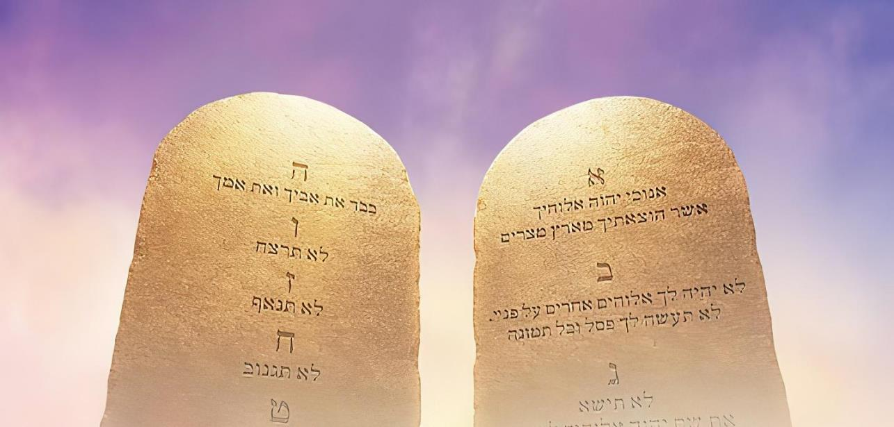
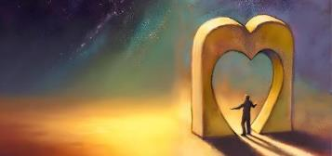
AMRI KUMI
"Mimi ni Bwana, Mungu wako, niliyekutoa katika nchi ya Misri, katika nchi ya utumwa" (Kutoka 20:2)
Mungu anaanzisha Sheria kwa kuweka wazi kazi yake ya msingi: "Kwa hiyo nimekukomboa kutoka dhambini, kwa hiyo, hiki ndicho utakachofanya tangu sasa" (Kut. 20:2). Kuzingatia Sheria, kwetu, ni mwitikio wa Ukombozi. Ni mwitikio wa upendo kwa upendo uliopokelewa.
Kupenda ni utimilifu wa Sheria. 13:10
Mpende Mungu (Kumb. 6:5; Kut. 20:3-11)
Mpende jirani yako 19:18; Kut. 20:12-17)
Kujiheshimu mwenyewe ili kusiwe na tamaa ya ubinafsi inayochafua tabia yetu.
Heshimu siku yake ya pumziko na ibada, Sabato
Mheshimu na kumheshimu Mungu kwa kumpa kipaumbele katika maisha yetu.
Mheshimu Mungu bila kumbadilisha na sanamu yoyote
Kuheshimu jina la Mungu, sifa, na tabia yake
heshimu wazazi
Heshimu maisha
Heshimu ndoa
Heshimu nyumba za watu
Heshimu sifa na tabia za watu wengine

Slide 8

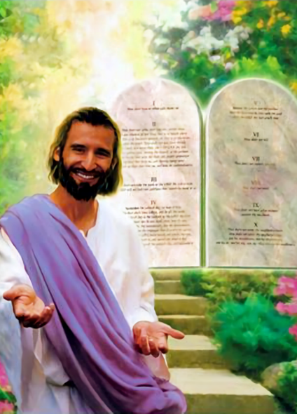

MAANA YA SHERIA

Slide 9


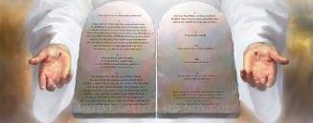
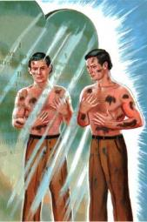
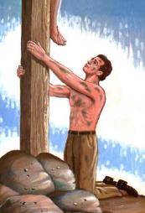
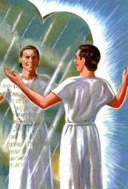
KAZI YA SHERIA
“Basi torati ilikuwa mlinzi wetu hata Kristo alipokuja ili tupate kuhesabiwa haki kwa imani” (Wagalatia 3:24)
Je, baadhi ya kazi za Sheria ni zipi?
Wokovu sio miongoni mwa kazi zake (Gal. 2:16). Sheria ni kama kioo ambacho ndani yake dhambi zetu zinaonyeshwa (Yakobo 1 :23-25).
Inatuweka mbali na uovu (Zab. 119:104)
Hutupatia hekima (Kum. 4:6)
Inatupa uhuru (Yakobo 2:12)
Inatupa amani (Zab. 119:165)
Anatupa ustawi (Yos. 1:8).
Anaonyesha dhambi zetu (Rum. 7-7)
Inatuongoza kwa Kristo
(Gal. 3:24)
Kuvunja kioo hakiondoi madoa; kukipuuza pia hakiondoi madoa. Lakini bila "kioo" [sheria] hatungejua tulikuwa na madoa [na dhambi], na kwamba tulihitaji "kitambaa" [Kristo] kutusafisha.
Biblia iko wazi: Sheria ni njema (Rum. 7:12); kulitafakari ni jambo la kufurahisha (Zab. 1:2 )“Ee, jinsi ninavyoipenda sheria yako! Ninatafakari juu yake mchana kutwa” (Zab. 119:97).

Slide 10

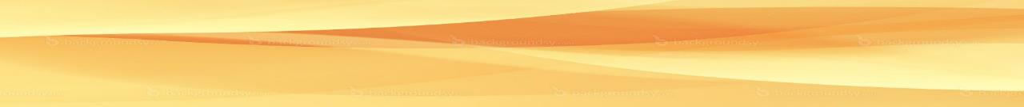
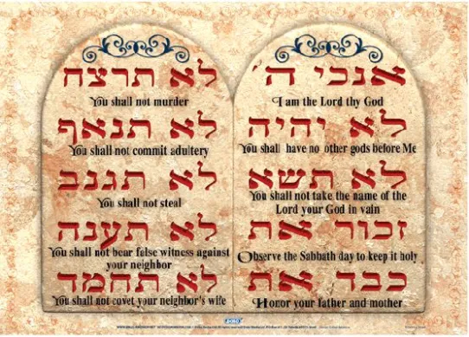

SHERIA KAMA AHADI
"Akawaambia agano lake alilowaamuru kulifanya, yaani, MANENO KUMI, akayaandika juu YA mbao mbili za mawe" (Kumbukumbu la Torati 4:13, tafsiri ya Kiebrania cha awali )
Katika Kiebrania, mara tatu Amri Kumi zimetajwa, zinaitwa "maneno kumi" (Kut. 34:28; Kum. 4:13; Kum. 10 (4)
Hebu tufikirie juu ya hili. Tunamaanisha nini tunapomwambia mtu, "Ninakupa neno langu"?
Kwa kweli, hatukupi chochote; tunakupa ahadi. Tunakuhakikishia kwamba tutafanya kitu thabiti.
Kwa hivyo, mzizi wa Kiebrania"dabar" unaweza kutafsiriwa kama "neno" au "ahadi."
Mfano: "Hakuna hata neno moja [dabar]katika ahadi yake yote njema, ambayo aliahidi kupitia mtumishi wake Musa" (1 Wafalme 8:56).
Amri Kumi ni ahadi kumi ambazo Mungu hutupa, zilizokusudiwa kutuongoza kwenye njia sahihi.

Slide 11

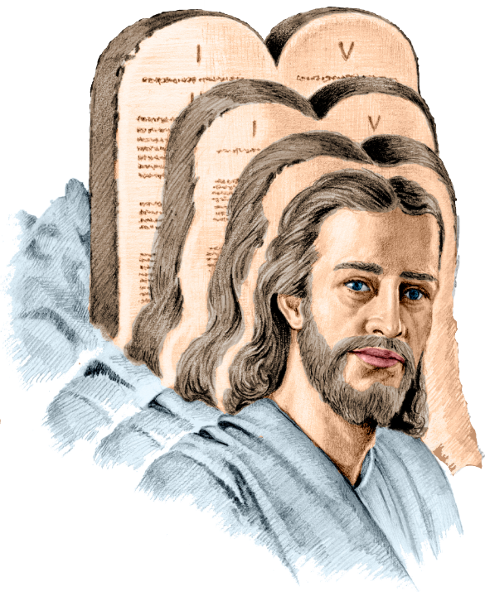
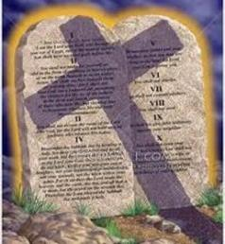
SHERIA KAMA MWISHO
"Kwa maana Kristo ni mwisho wa sheria kwa ajili ya haki kwa kila aaminiye" (Warumi 10:4)
Neno "mwisho" lililotumiwa kwa sheria na Paulo katika Warumi 10:4 ni "telos." Nini maana ya neno hili
Maana ya msingi ni: nukta iliyoonyeshwa kama kikomo au kusudi. Ikimaanisha (maana ya pili): hitimisho, kukomesha, matokeo, kusudi. Maana yake maalum lazima iamuliwe na muktahda wa sentensi ambayo inatumiwa.
Ikiwa tunatafsiri hii kama "Kristo ni kukomesha sheria," hakuna sheria tena tangu kifo cha Yesu. Kwa hiyo, hakuna dhambi. Paulo angekuwa anajipinga mwenyewe (Rum. 7-7)
Ikiwa tunatafsiri "Kristo ndiye hatua ambayo sheria inaelekeza," Paulo ni thabiti, kwa sababu sheria bado inatumika, na inatuongoza kwa Kristo (Rum. 3:31; Gal. 3:24

Slide 12

EGW (Patriarchs and Prophets, uk. 243)
“Sheria haikusemwa wakati huu kwa faida ya Waebrania pekee. Mungu aliwaheshimu kwa kuwafanya kuwa walinzi na watunzaji wa sheria yake, lakini ilipaswa kushikiliwa kama amana takatifu kwa ulimwengu wote. Maagizo ya Amri Kumi yalielekezwa kwa wanadamu wote, na yalitolewa kama maagizo na utawala kwa watu wote. Maagizo kumi, mafupi, ya kina, na yenye mamlaka, yanahusu wajibu wa mwanadamu kwa Mungu na kwa mwanadamu mwenzake; na yote yanategemea kanuni kuu ya msingi wa upendo.”

